Slide 1

DLA硬件调研
沈蔚炜
2017.11.30

Slide 2
现有深度学习网络调研
mac=(ch_in) x (dim_in x dim_in) x (kernel x kernel) x (ch_out) / (stride x stride) (dim_outxdim_out)x(kernelxkernel)x(ch_out)
Alexnet | ch_in | dim_in | dim_in | ch_out | dim_out | dim_out | kernel | kernel | stride | mac
conv1 | 3 | 227 | 227 | 96 | 55 | 55 | 11 | 11 | 4 | 112230162
conv2 | 96 | 27 | 27 | 256 | 27 | 27 | 5 | 5 | 1 | 447897600
conv3 | 256 | 13 | 13 | 384 | 13 | 13 | 3 | 3 | 1 | 149520384
conv4 | 384 | 13 | 13 | 384 | 13 | 13 | 3 | 3 | 1 | 224280576
conv5 | 384 | 13 | 13 | 256 | 13 | 13 | 3 | 3 | 1 | 149520384
fc6 | 256 | 6 | 6 | 4096 | 1 | 1 | 1 | 1 | 1 | 37748736
fc7 | 4096 | 1 | 1 | 4096 | 1 | 1 | 1 | 1 | 1 | 16777216
fc8 | 4096 | 1 | 1 | 1000 | 1 | 1 | 1 | 1 | 1 | 4096000
 |  |  |  |  |  |  |  |  |  | 1142071058
 |  |  |  |  |  |  |  |  |  | 1.142E+09

Slide 3
现有深度学习网络调研
 | mac | ch_in_max(conv) | ch_in_min(conv)
LeNet-5 | 341K | 16 | 6
Alexnet | 1.14G | 384 | 96
GoogLeNet v1 | 1.43G | 384 | 64
ResNet-50 | 3.87G | 2048 | 64
VGG-16 | 15.5G | 512 | 64
YOLONet | 20.3G | 1024 | 64
Inception v4 | 12.27G | 1536 | 32

Slide 4
论文调研 14.1 A 2.9TOPS/W Deep Convolutional Neural Network SoC in FD-SOI 28nm for Intelligent Embedded Systems
架构：具有Convolution Accelerator的DSP架构
性能：最高性能676GOPS（CAs）、76GOPS（DSP）
频率：200MHz~1175MHz
工艺：28nm
MAC：288个INT16*INT16的MAC
MAC基本单元：36个INT16*INT16
亮点：1. 16个可配置DMA
2. on-chip SRAM可分块独立sleep

Slide 5
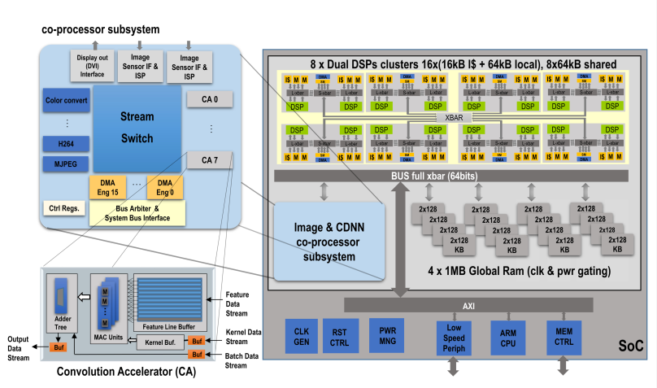
论文调研 14.1 A 2.9TOPS/W Deep Convolutional Neural Network SoC in FD-SOI 28nm for Intelligent Embedded Systems

Slide 6
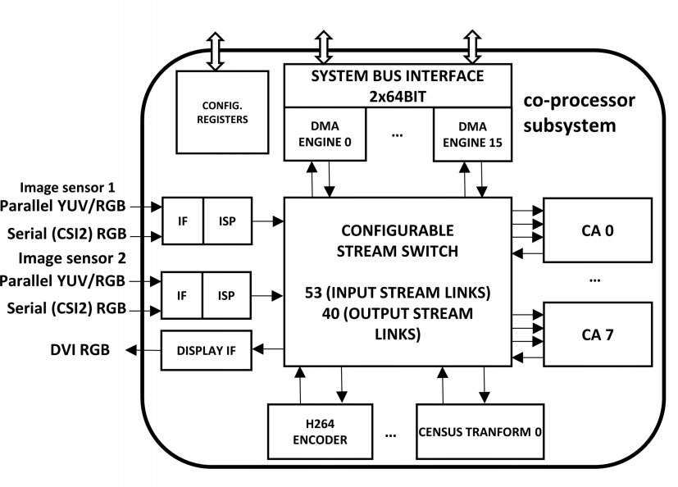
论文调研 14.1 A 2.9TOPS/W Deep Convolutional Neural Network SoC in FD-SOI 28nm for Intelligent Embedded Systems

Slide 7
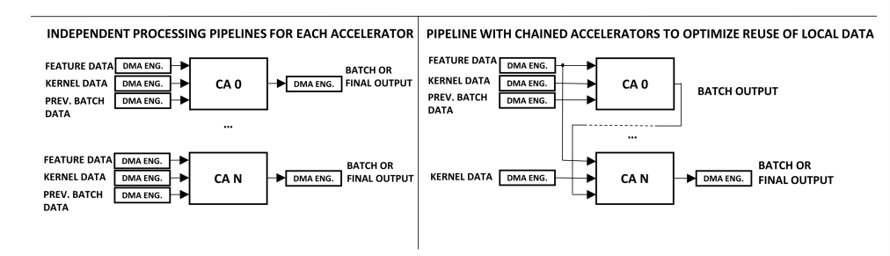
论文调研 14.1 A 2.9TOPS/W Deep Convolutional Neural Network SoC in FD-SOI 28nm for Intelligent Embedded Systems

Slide 8
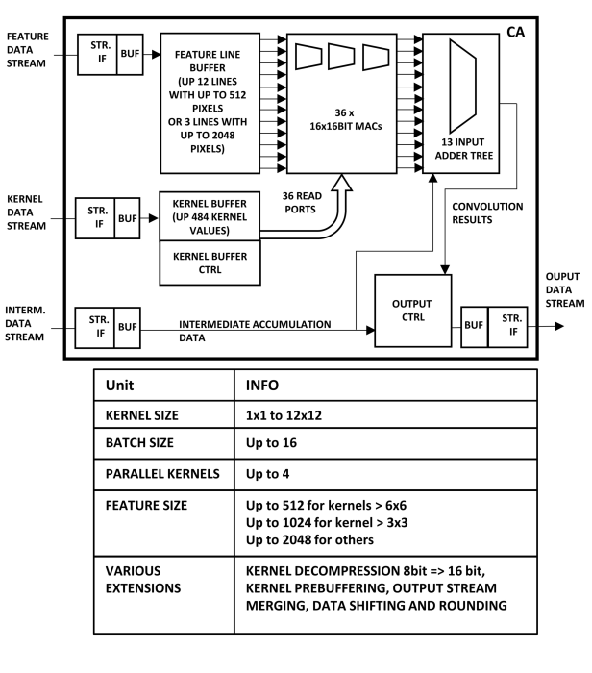
论文调研 14.1 A 2.9TOPS/W Deep Convolutional Neural Network SoC in FD-SOI 28nm for Intelligent Embedded Systems

Slide 9
论文调研 14.2 DNPU: An 8.1TOPS/W Reconfigurable CNN-RNN Processor for General-Purpose Deep Neural Networks
架构：CNN、RNN加速处理器
性能：最高性能307.2GOPS（INT16）
频率：50MHz~200MHz
工艺：65nm
MAC：768个INT16*INT16的MAC
MAC基本单元： 48个INT16*INT16
亮点：1. Quantization table-based multiplier （将16bit weight转换为4bit index；将乘法转换 为查表）。
2. 在不同的层采用不同的定点数是由于不同层的数据分布（动态范围）有较大不 同。本文的主要贡献是提出了一个on-line调整的方法（前人工作里有通过off –
line training来获得各个层的定点配置方法）和相应的LUT-based的乘法器实现。

Slide 10
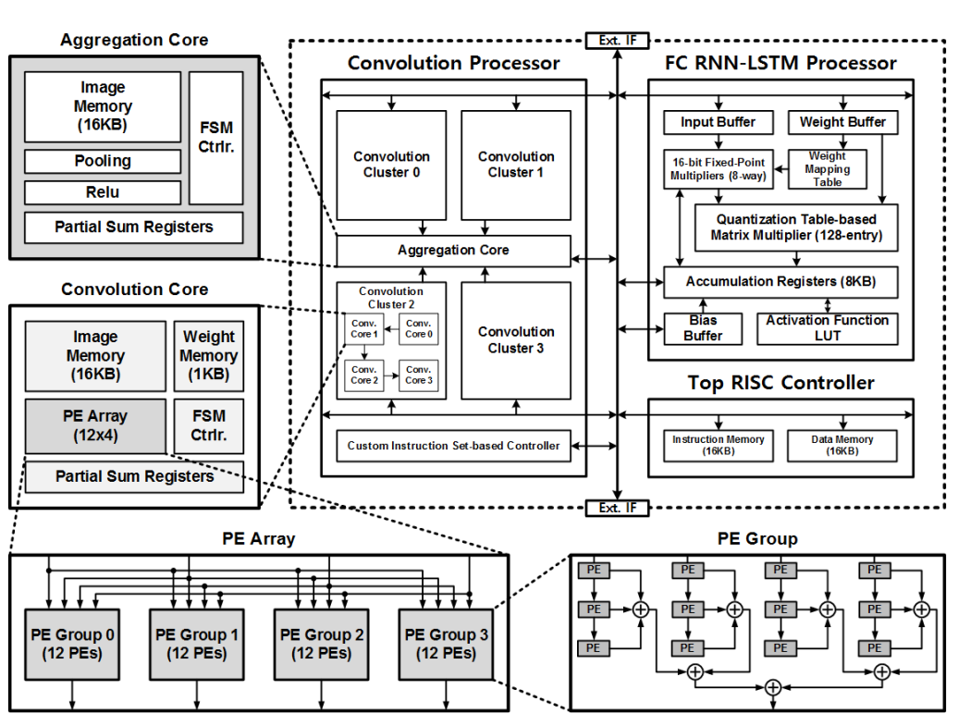
论文调研 14.2 DNPU: An 8.1TOPS/W Reconfigurable CNN-RNN Processor for General-Purpose Deep Neural Networks

Slide 11
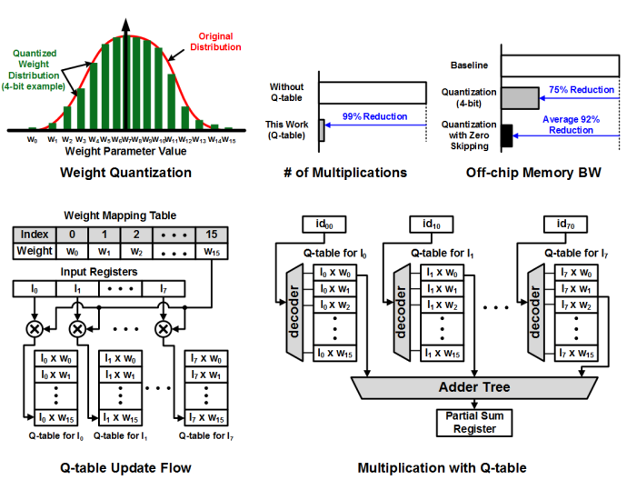
论文调研 14.2 DNPU: An 8.1TOPS/W Reconfigurable CNN-RNN Processor for General-Purpose Deep Neural Networks

Slide 12
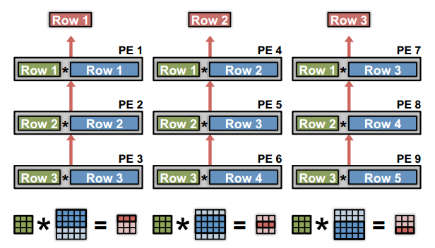
MAC数据流设计参考

Slide 13
MAC设计讨论
支持INT1、2、4、8、16
1. INT1*INT1 直接与门
2. INT2*INT2 通过查表
3. INT4*INT4、INT8*INT8、INT16*16通过radix-4 booth encode加上wallace tree完成。其
中，radix-4 booth encode通过查找表完成。
MAC的总体数目？
MAC的形状？C=？K=？
INT | C | K | mac | MHz | TOPS | MHz | TOPS | MHz | TOPS
16 | 32 | 32 | 1024 | 600 | 1.2288 | 800 | 1.6384 | 1000 | 2.048
8 | 64 | 32 | 2048 | 600 | 2.4576 | 800 | 3.2768 | 1000 | 4.096
4 | 128 | 32 | 4096 | 600 | 4.9152 | 800 | 6.5536 | 1000 | 8.192
2 | 256 | 32 | 8192 | 600 | 9.8304 | 800 | 13.1072 | 1000 | 16.384
1 | 512 | 32 | 16384 | 600 | 19.6608 | 800 | 26.2144 | 1000 | 32.768

Slide 14
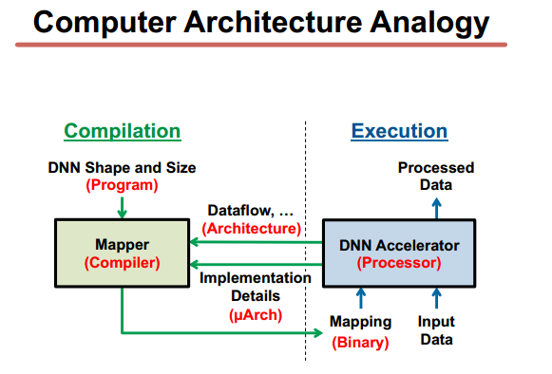
MAC设计讨论
软硬件划分的边界？

Slide 15
THANKS !
沈蔚炜
2017.11.30

